Slide 1
GÖÇMENLİK PSİKOLOJİSİ
Dr. Tİmur fADIL Oğuz
PSİKİYATRİ UZMANI
Güven HASTANESİ, ANKARA

Slide 2
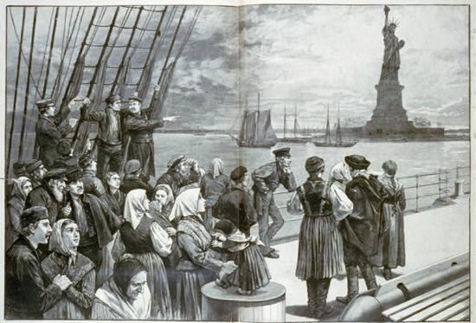
Emigrant’s Guide kitabının giriş bölümünde (1845), kitabın isimsiz yazarı şunları söylüyor…
"...daha az sayıda insanın yaşadığı Amerika'ya göç etmek kişinin çocuklarının yararına olabilir. Esasen çocukların bundan yarar göreceğine şüphe de yoktur. Fakat kişinin kendisi için bunu söylemek zordur. Göçmenler çok sayıda sıkıntı ve acı tecrübe yaşayacaklarını ve büyük ihtimalle de göçmenliğin kendilerine herhangi bir önemli avantaj getirmeyeceğini bilmelidirler."

Slide 3
Dünyamız giderek küçülüyor. Son 30-40 yılda dünyadaki insan dolaşımı hızlı bir artış gösterdi

Slide 4
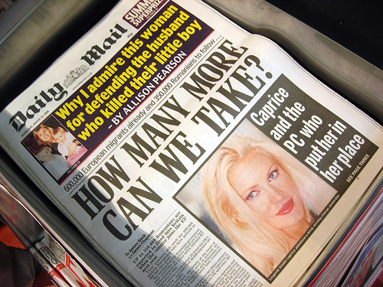
Kitle iletişim araçlarında göçmenlikle doğrudan ya da dolaylı olarak bağlantılı haberlere her gün rastlamak mümkün

Slide 5
Göçmenlikle ilgili sorunların önemli sosyal, siyasi, iktisadi ve psikolojik boyutları bulunmaktadır ve bu sorunlar ırksal, cinsiyetsel, kültürel ve sınıfsal konularla doğrudan bağlantılı sorunlardır

Slide 6
Canadian Task Force on Mental Health Issues (1988) göçmenlerde ruh hastalığı gelişme riskini artırabilecek yedi değişken tanımlamıştır:
1. Göçmenlik sonrasında kişinin iktisadi durumunun bozulmuş olması;
2. Göç edilen ülkenin dilini bilmiyor olmak;
3. Aileden ayrı olmak;
4. Göç edilen ülkenin insanlarının düşmanca tavırlarının olması;
5. Çevrede kendi kültüründen insanların olmaması;
6. Göçmenlik öncesi dönemde travmatik yaşantılara ya da uzamış strese maruz kalmış olmak;
7. Göç edildiği sırada ergen ya da ileri yaşta olmak.

Slide 7
Ferrada-Noli ve ark (1995) İsveç'te yaşayan göçmen nüfusta intihar ve nedeni anlaşılamamış ölümlerin daha yüksek oranlarda olduğunu ve bu yüksekliğin sosyal yalıtılmışlık, düşük sosyal sınıftan olmak, ve zayıf sosyal bağlantılar gibi psikososyal faktörlerle korelasyon gösterdiğini saptamışlardır.

Slide 8
Daha yakın zamanda Thapa ve Hauff (2005) tarafından yapılmış olan bir çalışma işsizlik, çok sayıda olumsuz yaşam olayı, ayrımcılığa uğrama durumları ile ruh sağlığı sorunları arasında ilişki saptamıştır.

Slide 9
Farklı yazarlar göçmenlik deneyiminin farklı yönlerine vurgu yapmışlardır…
Grinberg ve Grinberg (1989) göçmenlerin ruhsal savunma mekanizmalarından bölme (splitting) mekanizmasını yoğun bir biçimde kullandıklarını ileri sürmektedirler.

Slide 10
Various writers have highlighted different facets of immigration experience…
Ruiz (1982) ve Gonzalez ve ark (1999) göçmenlik sürecinin kişinin değerlilik duygularına, öz saygısına olan olumsuz etkilerinin altını çizmektedirler.

Slide 11
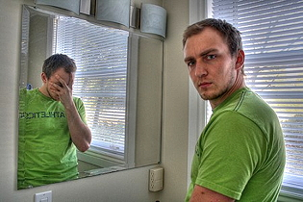
Göçmenlik deneyiminin disosiyatif yönleri...
"...(göçmenlik) zihinsel ifadesini ya rüyalarda bulur ya da göçmenliğin neden olduğu süreksizliği, kişinin dünyasında yaptığı kesintililiği somut bir biçimde temsil eden bir olayın tetiklediği beklenmedik duygu ve düşüncelerde kendini açığa vurur. Göçmenler sözü geçen bu kesintililiği çoğu zaman ancak geçmişe dönük bir biçimde formüle edebilirler. Bu durum güncel olarak yaşanırken yapamazlar.” (Oğuz, 2012)

Slide 12
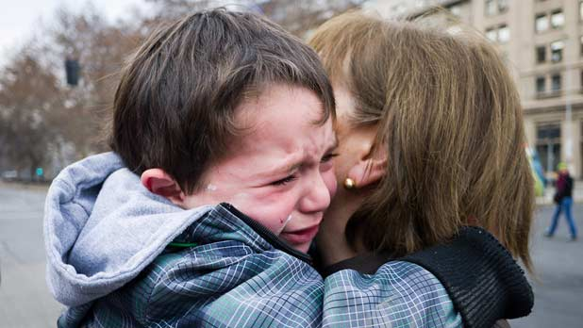
Bağlanma teorisinin bakış açısı...
"Göçmenler göçmenlik durumu ile baş etmek için iki karşıt çabadan birine yönelebilirler. Bunlardan bir tanesi bağlanma sisteminin aşırı aktivasyonu; diğeri ise bu sistemin bastırılmasıdır. Birinci durumda kişi sürekli olarak kaygılıdır ve devamlı bir güvenlik ve yardım arayışındadır. İkinci durumda ise kişi kaçınma stratejileri uygulamak sureti ile anksiyeteyi ve yardım arayışı davranışını bastırmaya çalışır.“ (Sharabany ve Israeli, 2008)

Slide 13
Akhtar (1999) göçmenliğin kimliğin yapısına olan etkilerine vurgu yapmış ve bu etkileri yakından incelmiştir...
Akhtar'a göre göçmenliğin yarattığı ruhsal kargaşa ergenlik döneminin "ikinci bireyleşme
sürecini" (Blos, 1967) hatırlatmaktadır.

Slide 14
Akhtar (1999) göçmenliğin kimliğin yapısına olan etkilerine vurgu yapmış ve bu etkileri yakından incelemiştir...
Akhtar benlik ve nesne dünyalarındaki bölünmelerin altını çizer ve bu bölünmelerin tamir edilmesinin "ruhsal bir yeniden doğuşa, yeni ve melez bir kimliğin ortaya çıkışına" yol
açtığını ifade eder.

Slide 15
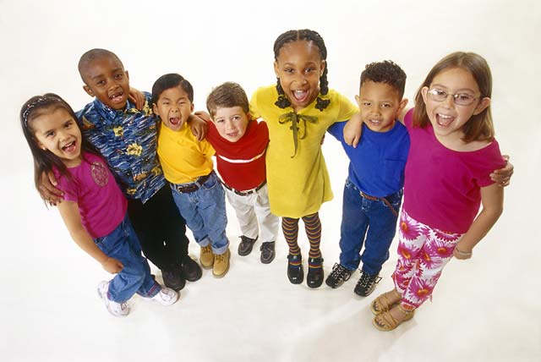
Akhtar, göçmenlik sürecinde göçmenin kimliğinin dört doğrultusu olan bir dönüşüme uğradığını ileri sürer...
Sevgi-nefret ikiliğinden ambivalansa
Yakınlık-uzaklık ikiliğinden optimal mesafeye
Dün-yarın ikiliğinden bugüne
Senin-benim ikiliğinden bizime

Slide 16
Çoğu yazar iki-kültürlü benliği göçmenliğe psikolojik uyumun nihai aşaması olarak görmektedir. Ancak...
Boulanger (2004) farklı bağlamlara uyum sağlayabilen çok benlikli bir kimliği esas alan daha esnek bir kimlik nosyonunu savunur.
Ona göre: "Göçmen olmak asimilasyona uğramak değildir. Göçmen olmak farklı pasaportları taşıyan farklı benlik hallerininin birbirlerini karşılıklı olarak akomode etmeleri sürecidir.

Slide 17
Çoğu yazar iki-kültürlü benliği göçmenliğe psikolojik uyumun nihai aşaması olarak görmektedir. Ancak...
Yoshizewa Meaders (1997) transkültürel kimliği ideal sonuç olarak görür. Ona göre:
"Transkültürel kimlik bireycildir ve farklılıklara toleranslıdır. Dıştan şekillendirilmiş olsa da evrensel insan ihtiyaçları, duyguları, tecrübeleri ve istekleri (aspirations) ile içsel bir bağı bulunmaktadır."
Artist: Ibrahim Abusitta

Slide 18
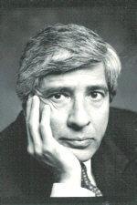
Akhtar (2011) göçmenliğin çocuklarda yol açtığı bazı özgül sıkıntılar tanımlamaktadır...
İki kültür arasında bocalıyor olmak
"Farklı" ebeveynlere sahip olmanın verdiği utanç
Ebeveynlerin yüksek beklentilerinin bunaltıcılığı
Ebeveynlerin öğretmeni olamk konumuna zorlanmış olmak
Ebeveynlerin kendisinde oluşturduğu suçluluk hisleri ile baş etmeye çalışmak
ÖZerklikleri üzerinde katı kısıtlamaların var olması
Sosyalleşmeye ebeveynlerin koyduğu yasaklar
Ayrımcılık ve önyargılara maruz kalmak
Göç edilen ülke toplumunun bir bireyi olduğunu savunmak zorunda olmak

Slide 19
Akhtar (2011) göçmen ergenlerde ise dört çeşit kimlik konsolidasyonu tanımlamaktadır...
Etnikmerkezli kimlik
Fazla asimile olmuş kimlik
Yabancılaşmış kimlik
İki kültürlü kimlik

Slide 20
Etnik düşmanlık…
Nefretin dayanılmaz çekiciliği…
Nefret duygusu geçmiş, bugün ve geleceği birbirine bağlamamızı sağlar. Sağladığı bu süreklilik duygusu bazı ilişkilerin temelini ve kişinin kimlik duygusunun çekirdeğini oluşturmaya katkıda bulunabilir.

Slide 21
Etnik düşmanlık…
Nefret etmek bir şeyler hissetmektir ve bir şeyler hissediyor olmak amaçsız, boş, şekilsiz ve bunaltılı hissetmekten çok daha iyidir. Bu nedenle nefret kişinin kendisi hakkındaki "ben hep aynı kişiyim" duygusunu güçlendirir ve kişi bu temel üzerine kimliğini kurgulayabilir.

Slide 22
Etnik düşmanlık…
Bir grubun üyeleri bir başka gruptan nefret ediyorlar ise bu süreç kusumsallaşır; bireylerden ve onların farklılıklarından soyutlanmış bir hal alır. Bu durum nefreti kutsar ve onu toplumsal olarak kabul edilebilir hale getirir.

Slide 23
Etnik düşmanlık…
Kendi beğenmediğimiz/kötü bulduğumuz benlik parçalarımızın yansıtılabileceği en iyi rezervuarlar bize en çok benzeyen kişiler -örneğin- komşularımızdır (Volkan, 1988).

Slide 24
Etnik düşmanlık…
Komşuların barış içinde yaşadığı zamanlarda komşuların benlikleri benzer "iyi" parçaları taşıyor olarak algılanır ve bir başka komşu "düşman" olarak görülür.

Slide 25
Komşumuz düşmanımız haline gelince ise durum değişir. Bu durumda komşumuzla aramızda en ufak bir benzerlik görmek istemeyiz ve bu nedenledir ki aramızdaki küçük farklara odaklanır hatta böyle farklar yaratırız. Böyle yaparak aramızdaki farklılıklara vurgu yapar, aramıza mesafe koyarız.

Slide 26
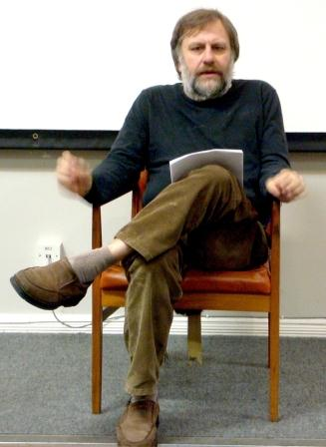
Göçmenlere karşı ırkçılık…
Žižek ırkçılığı ideolojinin en katıksız biçimi olarak görür. Irkçılık ekonomik çatışmayı mistifiye eder, onun yer değiştirmesini sağlar ve böylece bu çatışmanın nedenleri esas yerden başka yere -dışarıdan gelen kişilere- yansıtılır (Žižek, 2010).

Slide 27
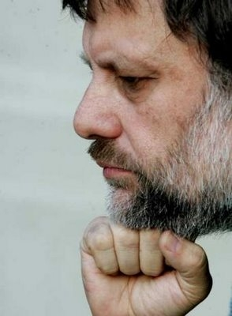
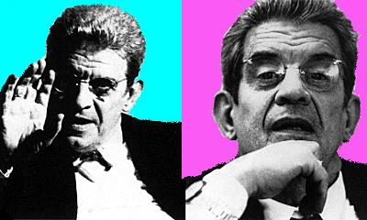
Göçmenlere karşı ırkçılık…
Fransa psikanalizinin tanınmış ismi Jacques Lacan'ın "1 + 1 + a" formülünün en fazla örtüştüğü durumlardan biri bu tür çatışmalardır. Çatışma içindeki iki grup ve bunlara fazladan eklenen belli bir grup ya da ırk… Lacan’ın isimlendirmesi ile söylersek; objet petit a.

Slide 28
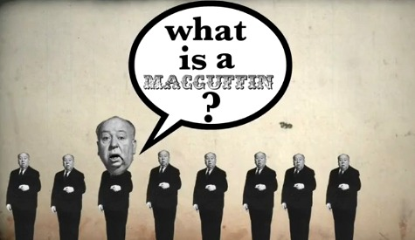
Objet petit a, Alfred Hitchcock'un filmlerindeki peşine düşülen
nesneler gibidir. Hitchcock bunlara MacGuffin ismini verirdi. Örneğin hemen her Indiana Jones filminde de bir MacGuffin bulunur.

Slide 29
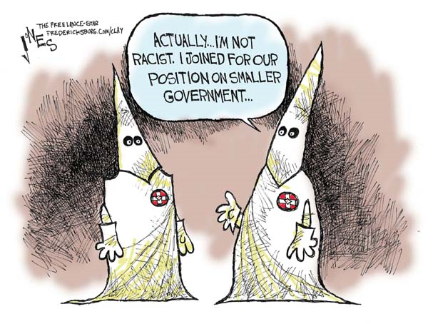
Objet petit a sosyoekonomik çatışmanın fetişistik inkarıdır ama aynı zamanda onu temsil de eder.

